Slide 1
Игры по теме «Космос»
Логопед: Тилина Е.В.
Бердск 2020

Slide 2
Уважаемые родители! Предлагаю вашему вниманию игру для развития связной речи и пространственных представлений у детей старшего и подготовительного возраста, ,по теме "Космос". Вашему ребенку нужно найти отличия на картинках, но не просто показать их, а составить полные распространенные предложения.
Например: на первой картинке много звёзд на небе, а на второй картинке звёзд на небе мало.

Slide 3
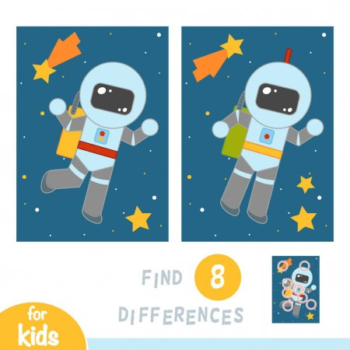

Slide 4
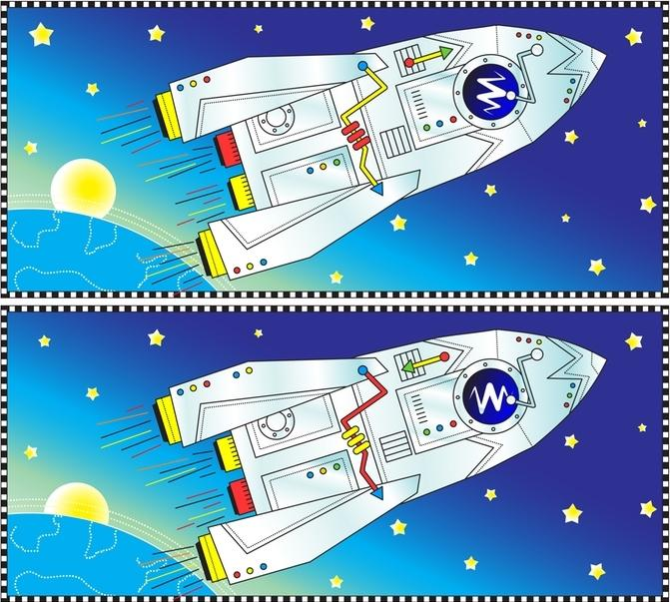

Slide 5
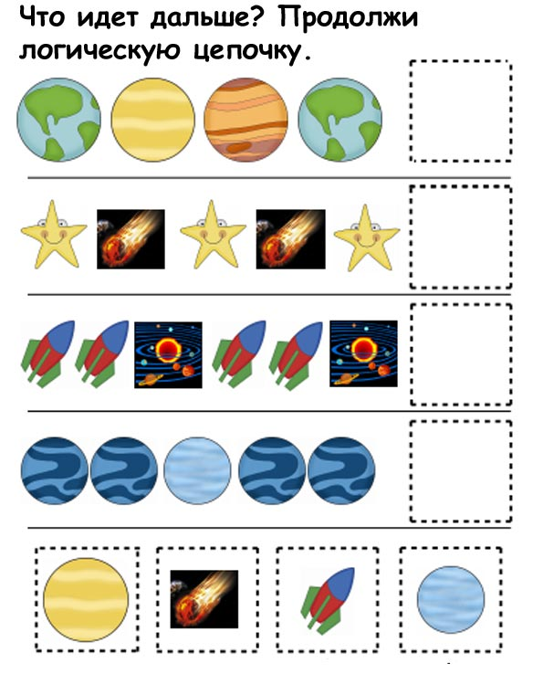
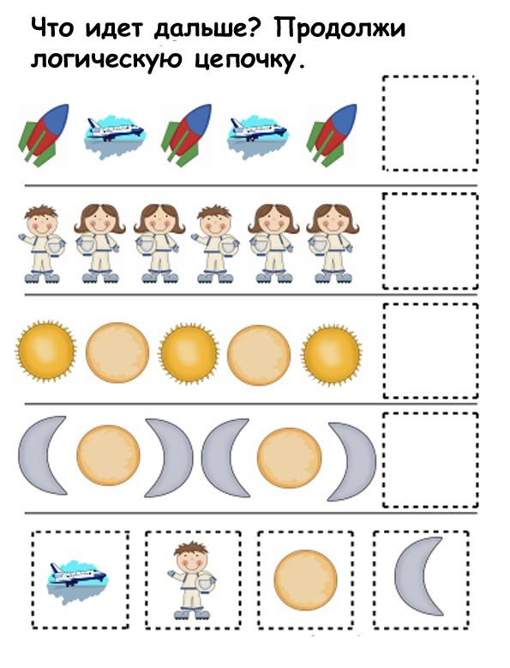

Slide 6
На какую планету летит космический корабль?

Slide 8
Дидактическая игра "Антонимы" (слова противоположного значения)
Данная игра предназначена для обогащения словарного запаса у детей. Проведите игру в виде соревнования.
Быстро-медленно,
Далеко-…
Вчера-…
Высоко-…
Грустный-…
Нежный-…
Умный-…
Лёгкий-…
Частый-…
Красивый-…
Ласковый-…
Чистый-…
Новый-…
Прилететь-…
Убежать-…
Засыпать-…
Уходить-…
Покупать-…

Slide 9
Спасибо за внимание

